Slide 1
CASTILLOS DE FRANCIA .-A
Selección de textos y fotografías por
JOSE ELIAS BONELLS

Slide 2
Chateau de Bouges_
Dens Castle es un castillo francés situado en la ciudad de Bouges-le-Château , en el departamento de Indre y la región Centro .
Este elegante " locura ", construida en piedra en 1765 por un arquitecto desconocido para Charles Claude François Leblanc Marnaval , dueño de una herrería y director de la Real Fábrica de hojas Châteauroux .
Protegidas como monumento histórico , las cuevas del castillo así como un centenar de edificios propiedad del Estado, se gestiona, en vivo y abierto al público por el Centro de los monumentos nacionales .

Slide 3
Dens Castillo tiene una clasificación como monumento histórico desde 7 de septiembre 2001 .
Esto se relaciona con el castillo, sus dependencias, jardines, parques y edificios y paredes limítrofes y el camino de entrada.
Esta orden fue cancelada por anteriores medidas de protección: el orden de clasificación como monumentos históricos es de 28 diciembre 1961 y el registro de detenidos bajo los monumentos históricos de 21 de octubre 1944 y el 3 de marzo de 1997 .

Slide 4
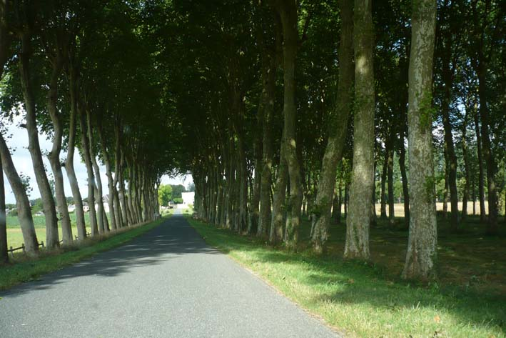
Notes:
Chateau de Bouges

Slide 5
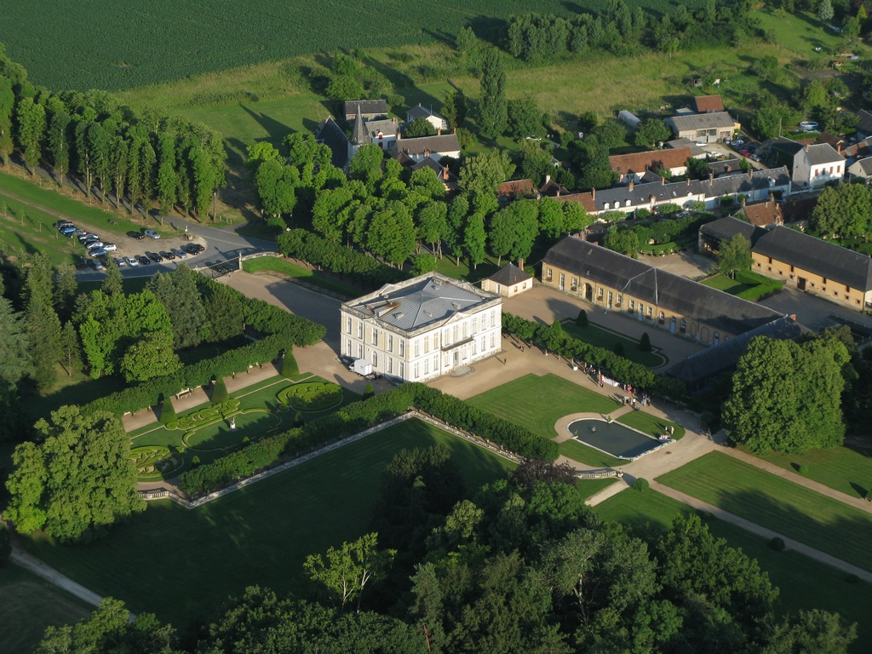
Notes:
Chateau de Bouges

Slide 6
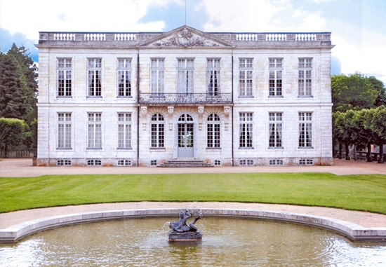
Notes:
Chateau_de_Bouges_

Slide 7
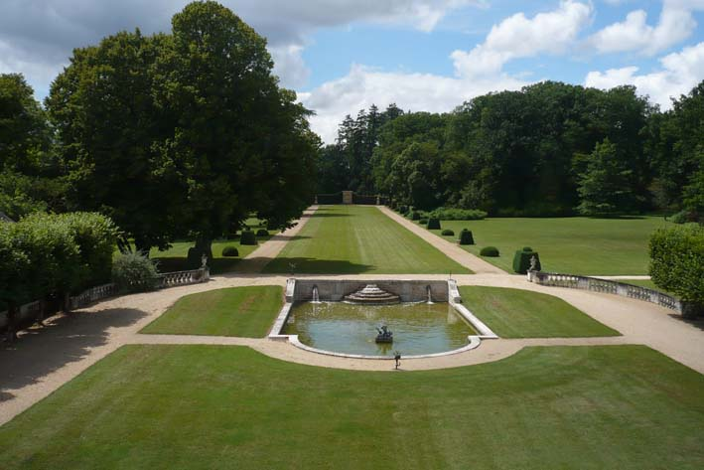
Notes:
Chateau_de_Bouges

Slide 8
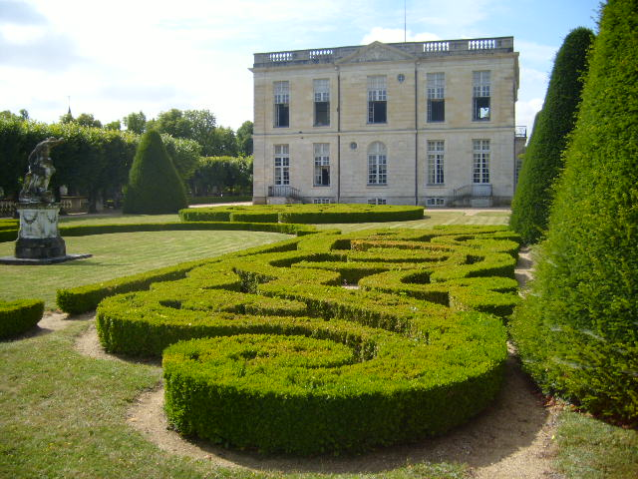
Notes:
Chateau_de_Bouges_

Slide 9
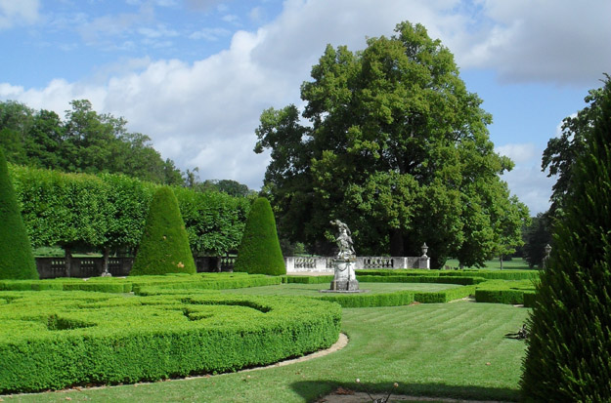
Notes:
Chateau de Bouges

Slide 10
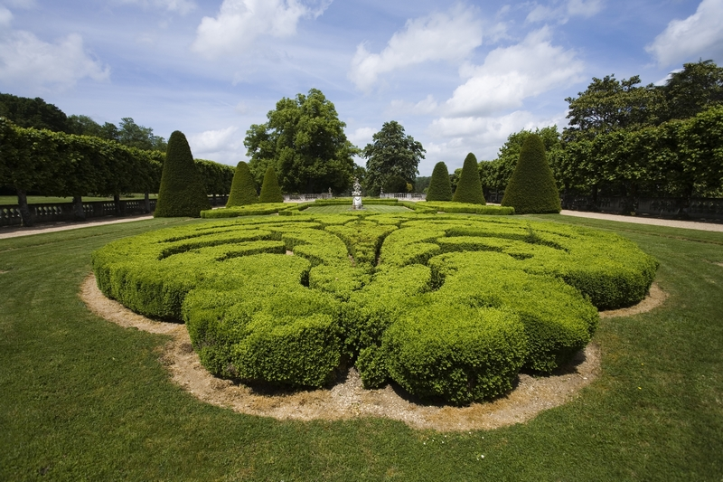
Notes:
Chateau de Bouges

Slide 11
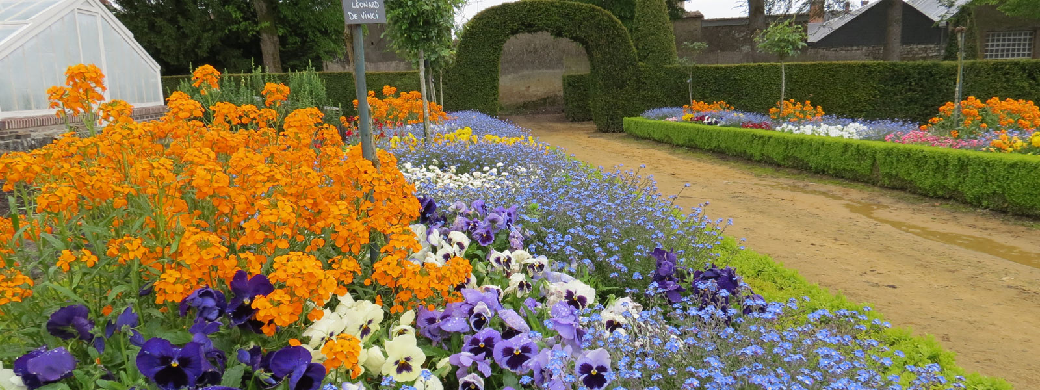
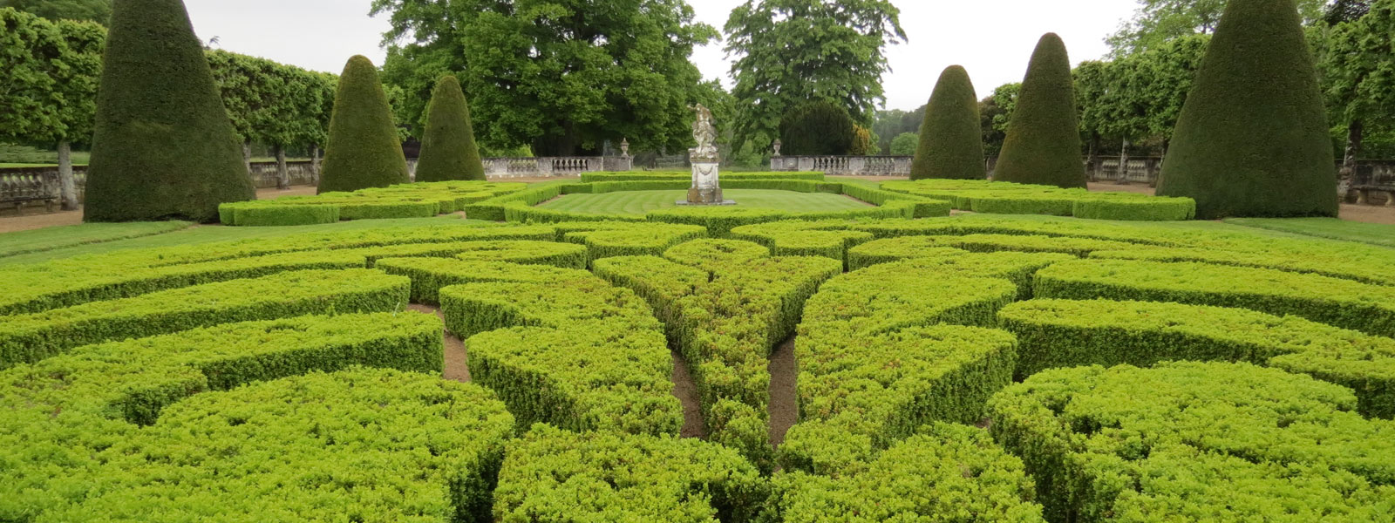
Notes:
Chateau de Bouges

Slide 12
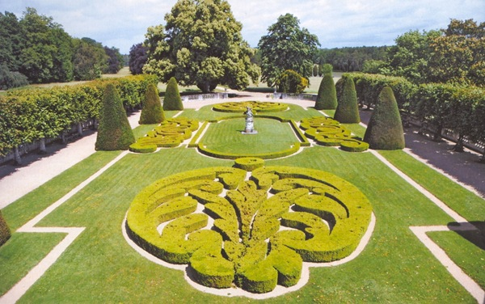
Notes:
Chateau_de_Bouges_

Slide 13
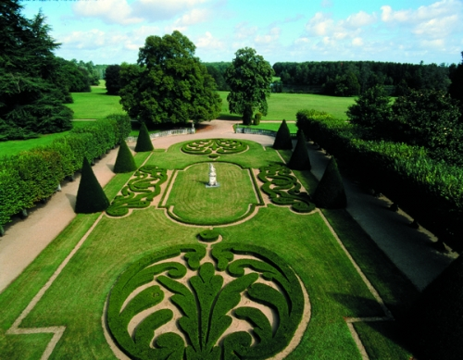

Slide 14
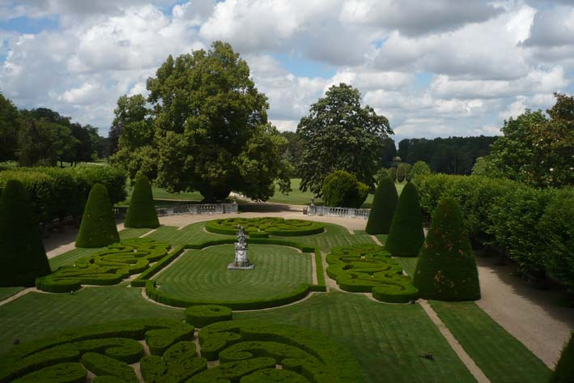
Notes:
Chateau de Bouges

Slide 15
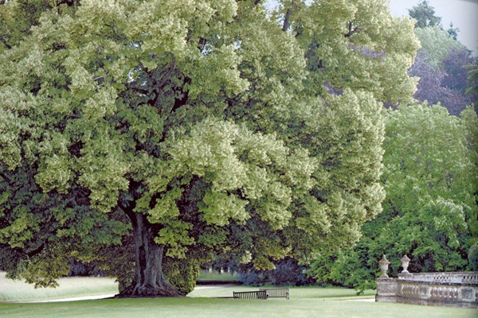
Notes:
Chateau_de_Bouges

Slide 16
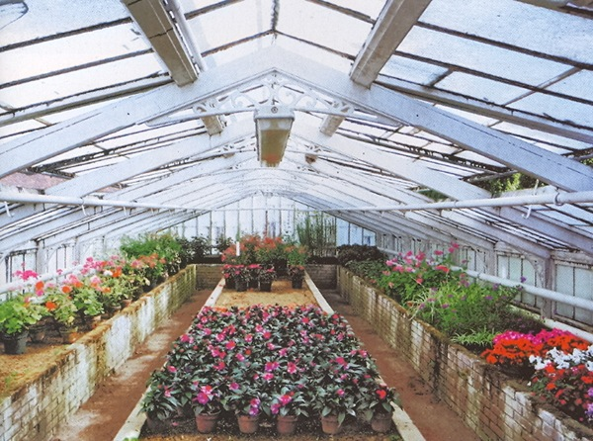
Notes:
Chateau_de_Bouges

Slide 17
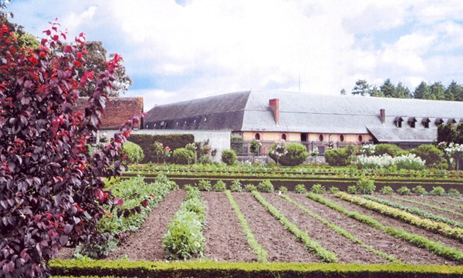
Notes:
Chateau_de_Bouges_

Slide 18
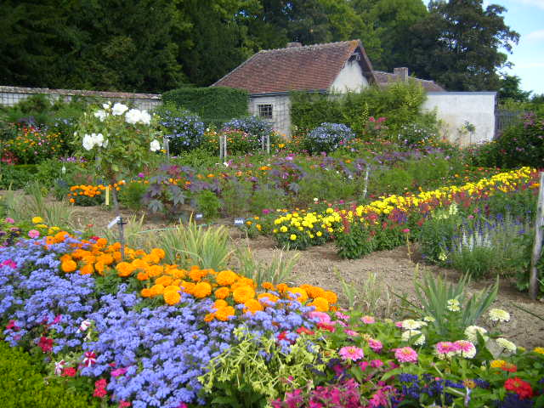
Notes:
Chateau_de_Bouges_

Slide 19
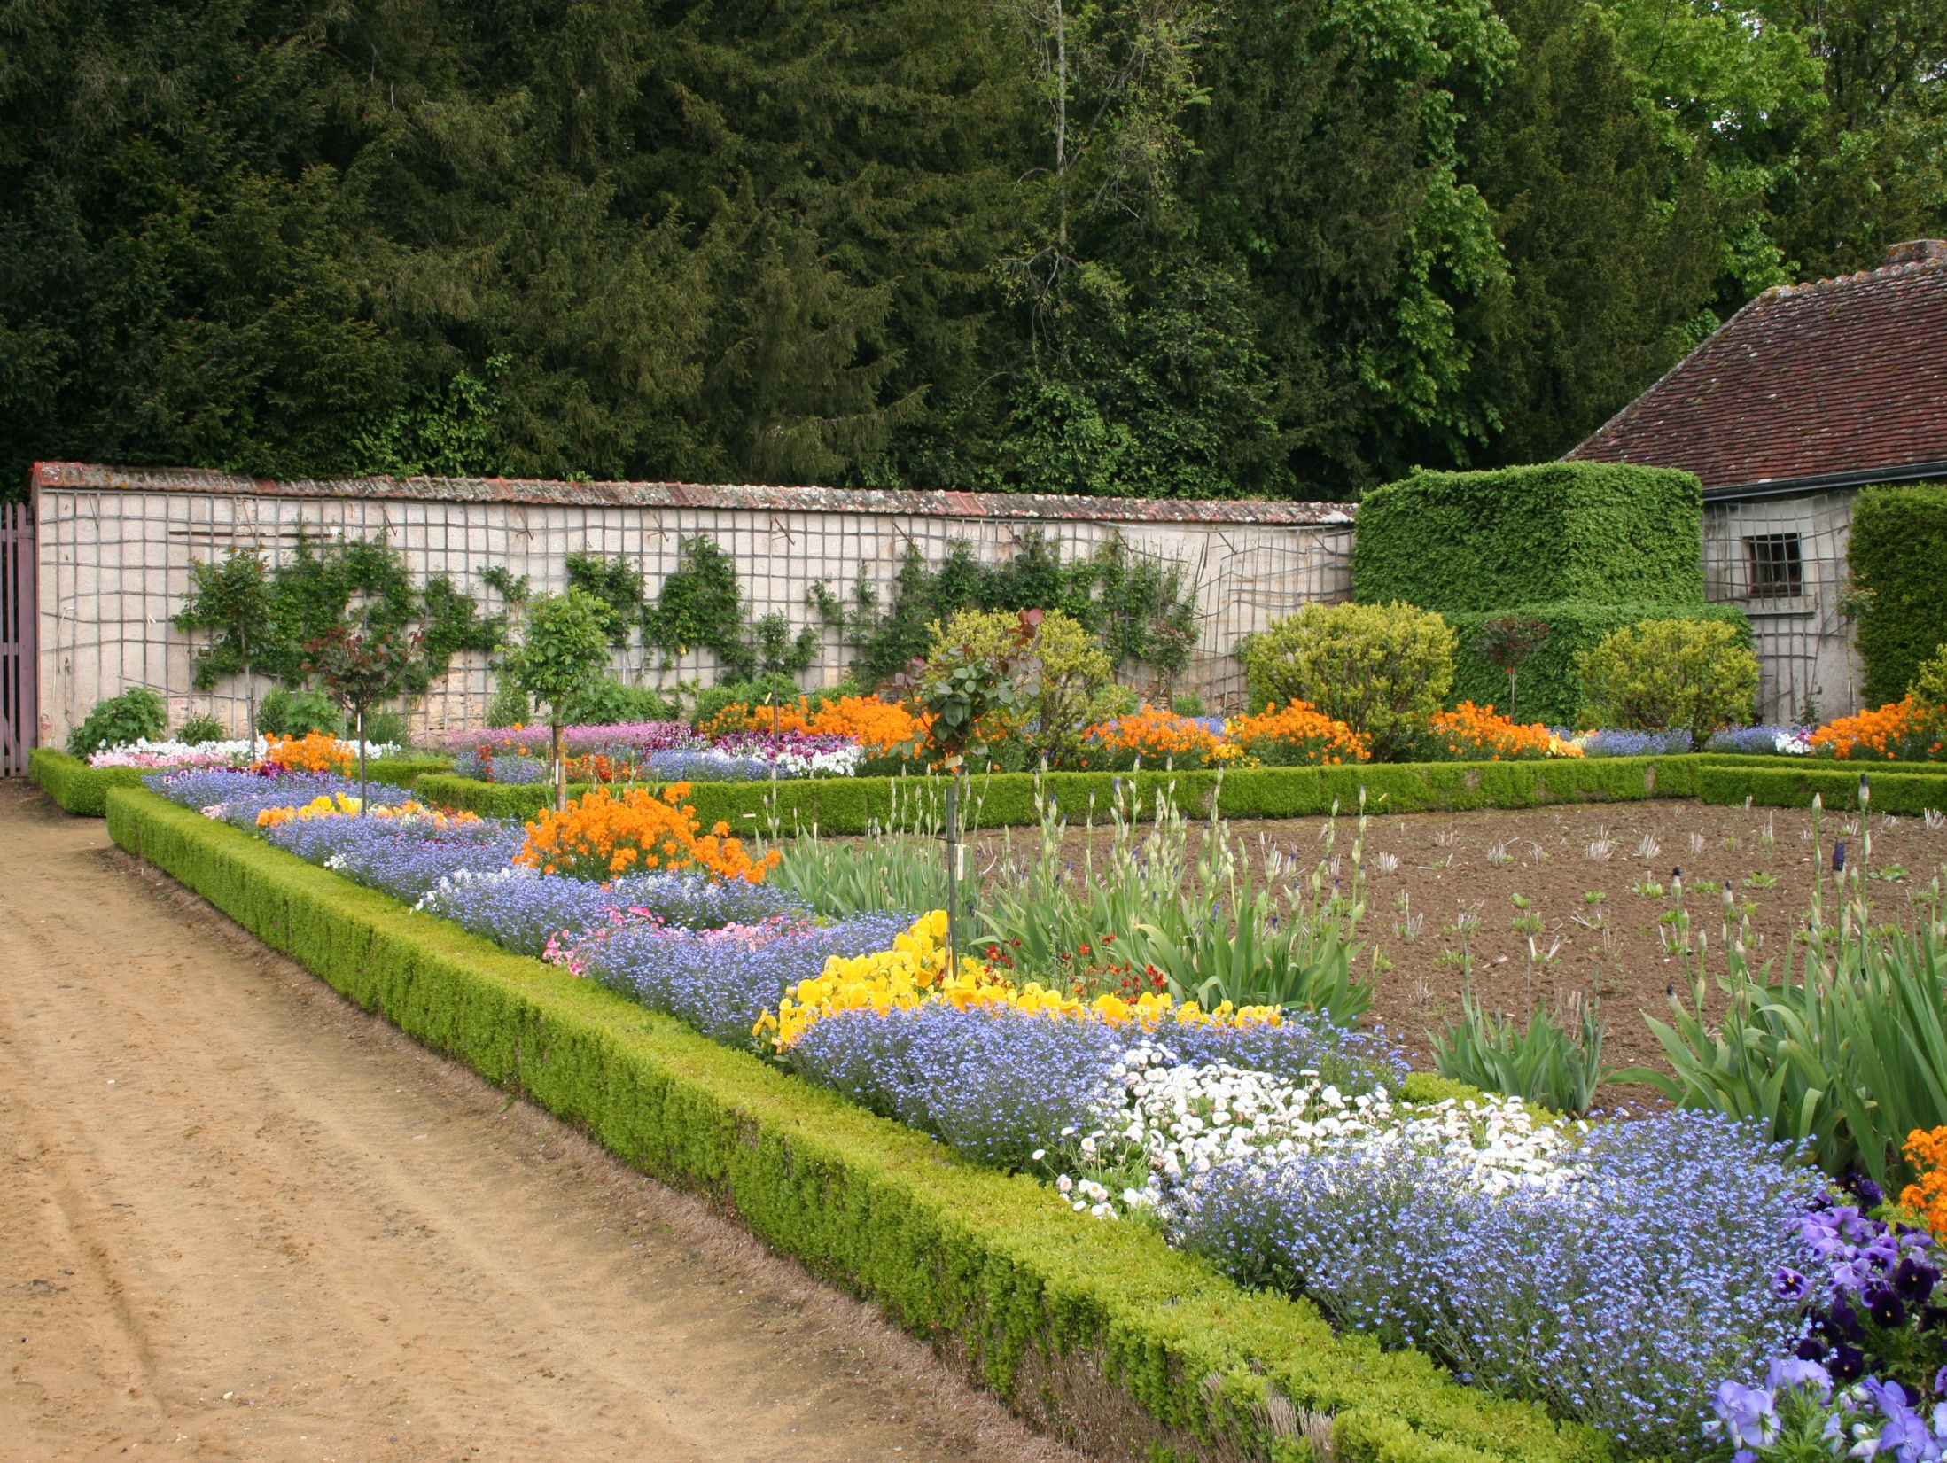
Notes:
Chateau_de_Bouges_

Slide 20
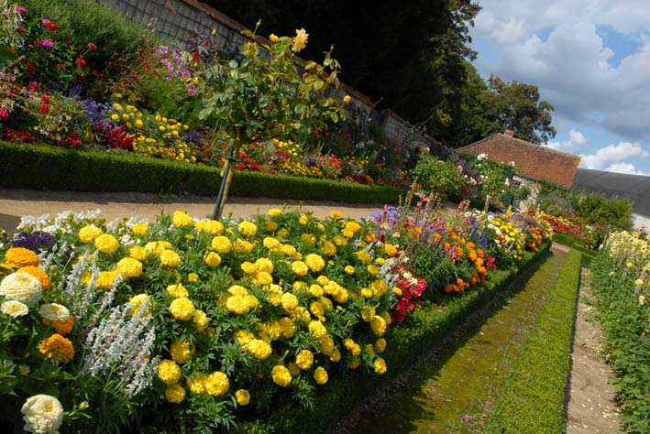
Notes:
Chateau_de_Bouges

Slide 21
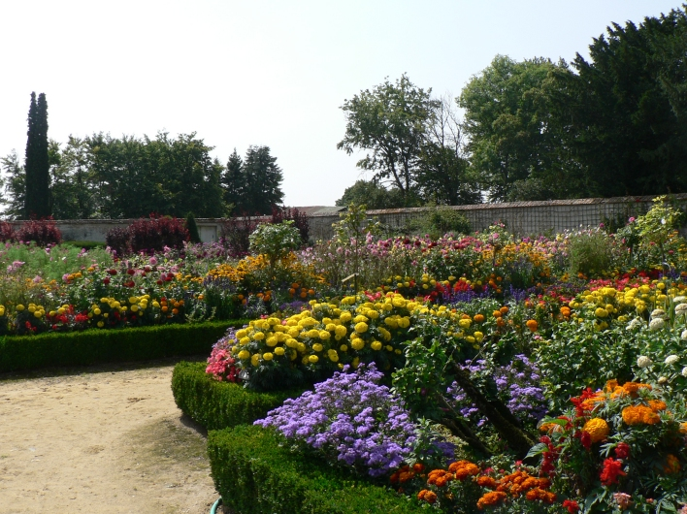
Notes:
Chateau de Bouges

Slide 22
Notes:
Chateau de Bouges

Slide 23
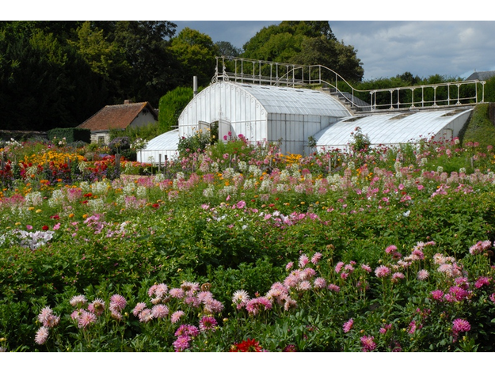
Notes:
Chateau de Bouges

Slide 24
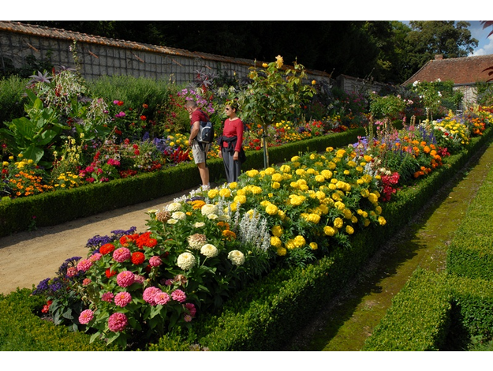
Notes:
Chateau de Bouges

Slide 25
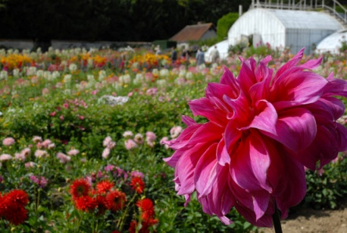
Notes:
Chateau de Bouges

Slide 26
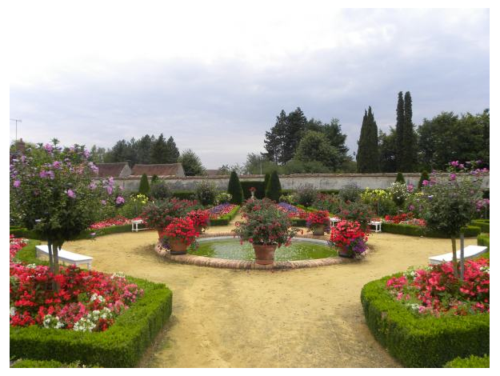
Notes:
Chateau de Bouges

Slide 27
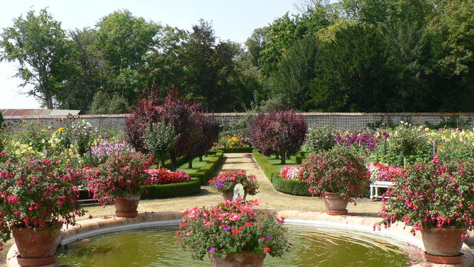
Notes:
Chateau de Bouges

Slide 28
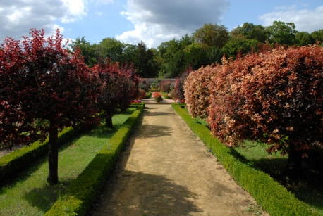
Notes:
Chateau de Bouges

Slide 29
Chateau de la Roche-Jagu
El Chateau de la Roche-Jagu es una fortaleza que fue construida en el siglo ^{xv} y restaurada en 1968.
Se encuentra en el territorio del municipio de Ploëzal en Cotes d'Armor, Bretaña , Francia .
Su ubicación en la parte superior de la margen izquierda del Trieux que es muy fuerte, permite una vista excepcional del paisaje y, sobre todo el río que se utiliza para supervisar.

Slide 30
El monumento que le pertenece desde 1958, actualmente está gestionado por el Consejo General de Côtes d'Armor , que organiza visitas y frecuentes exposiciones temáticas y eventos culturales.
En el verano de 2006, la exposición se refería a la de la planta del lino , que ha sido durante mucho tiempo cultivado y procesado en Gran Bretaña.
Sus jardines tienen jornadas de puertas abiertas, talleres , guiadas se organizan también.
Están etiquetados como " Jardín Notable ".
Es objeto de una clasificación como monumentos históricos desde junio 1930 .

Slide 31
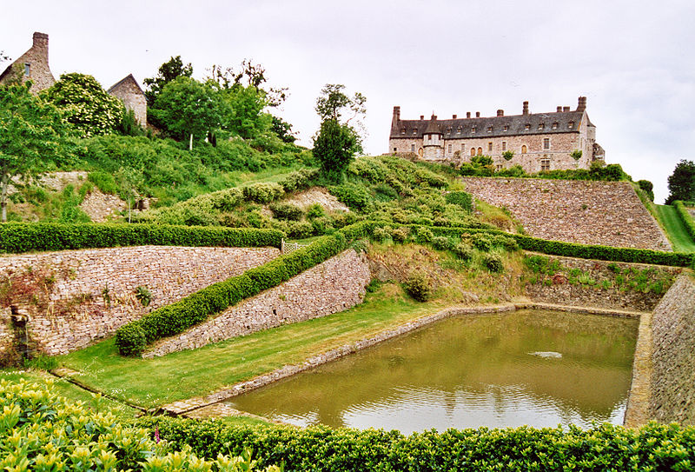
Notes:
Cotes d´Armor Roche

Slide 32
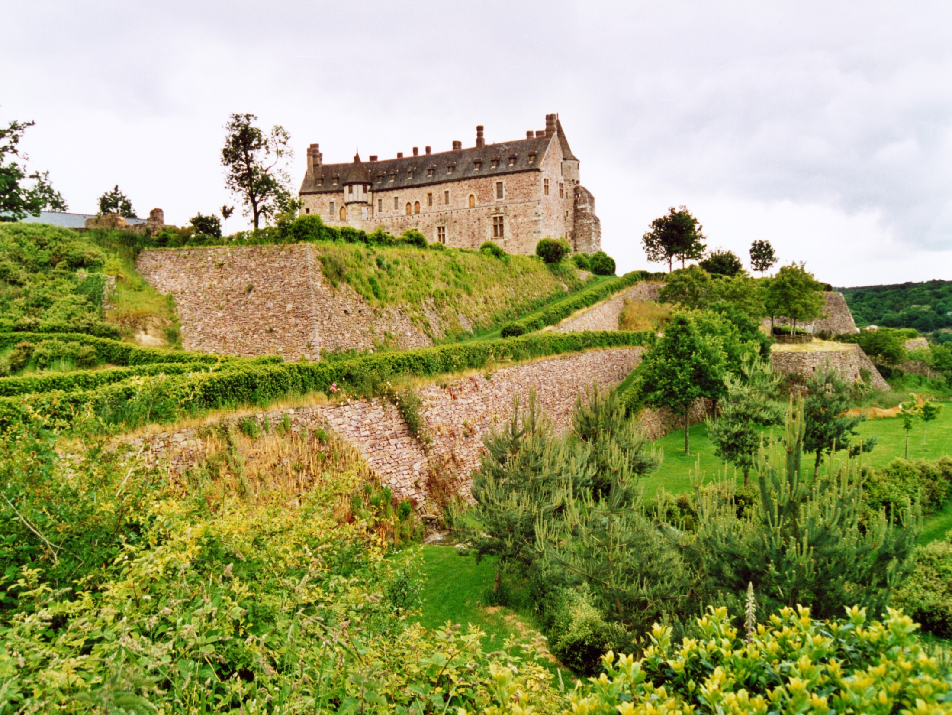
Notes:
Cotes_d_Armor_Roche_

Slide 33
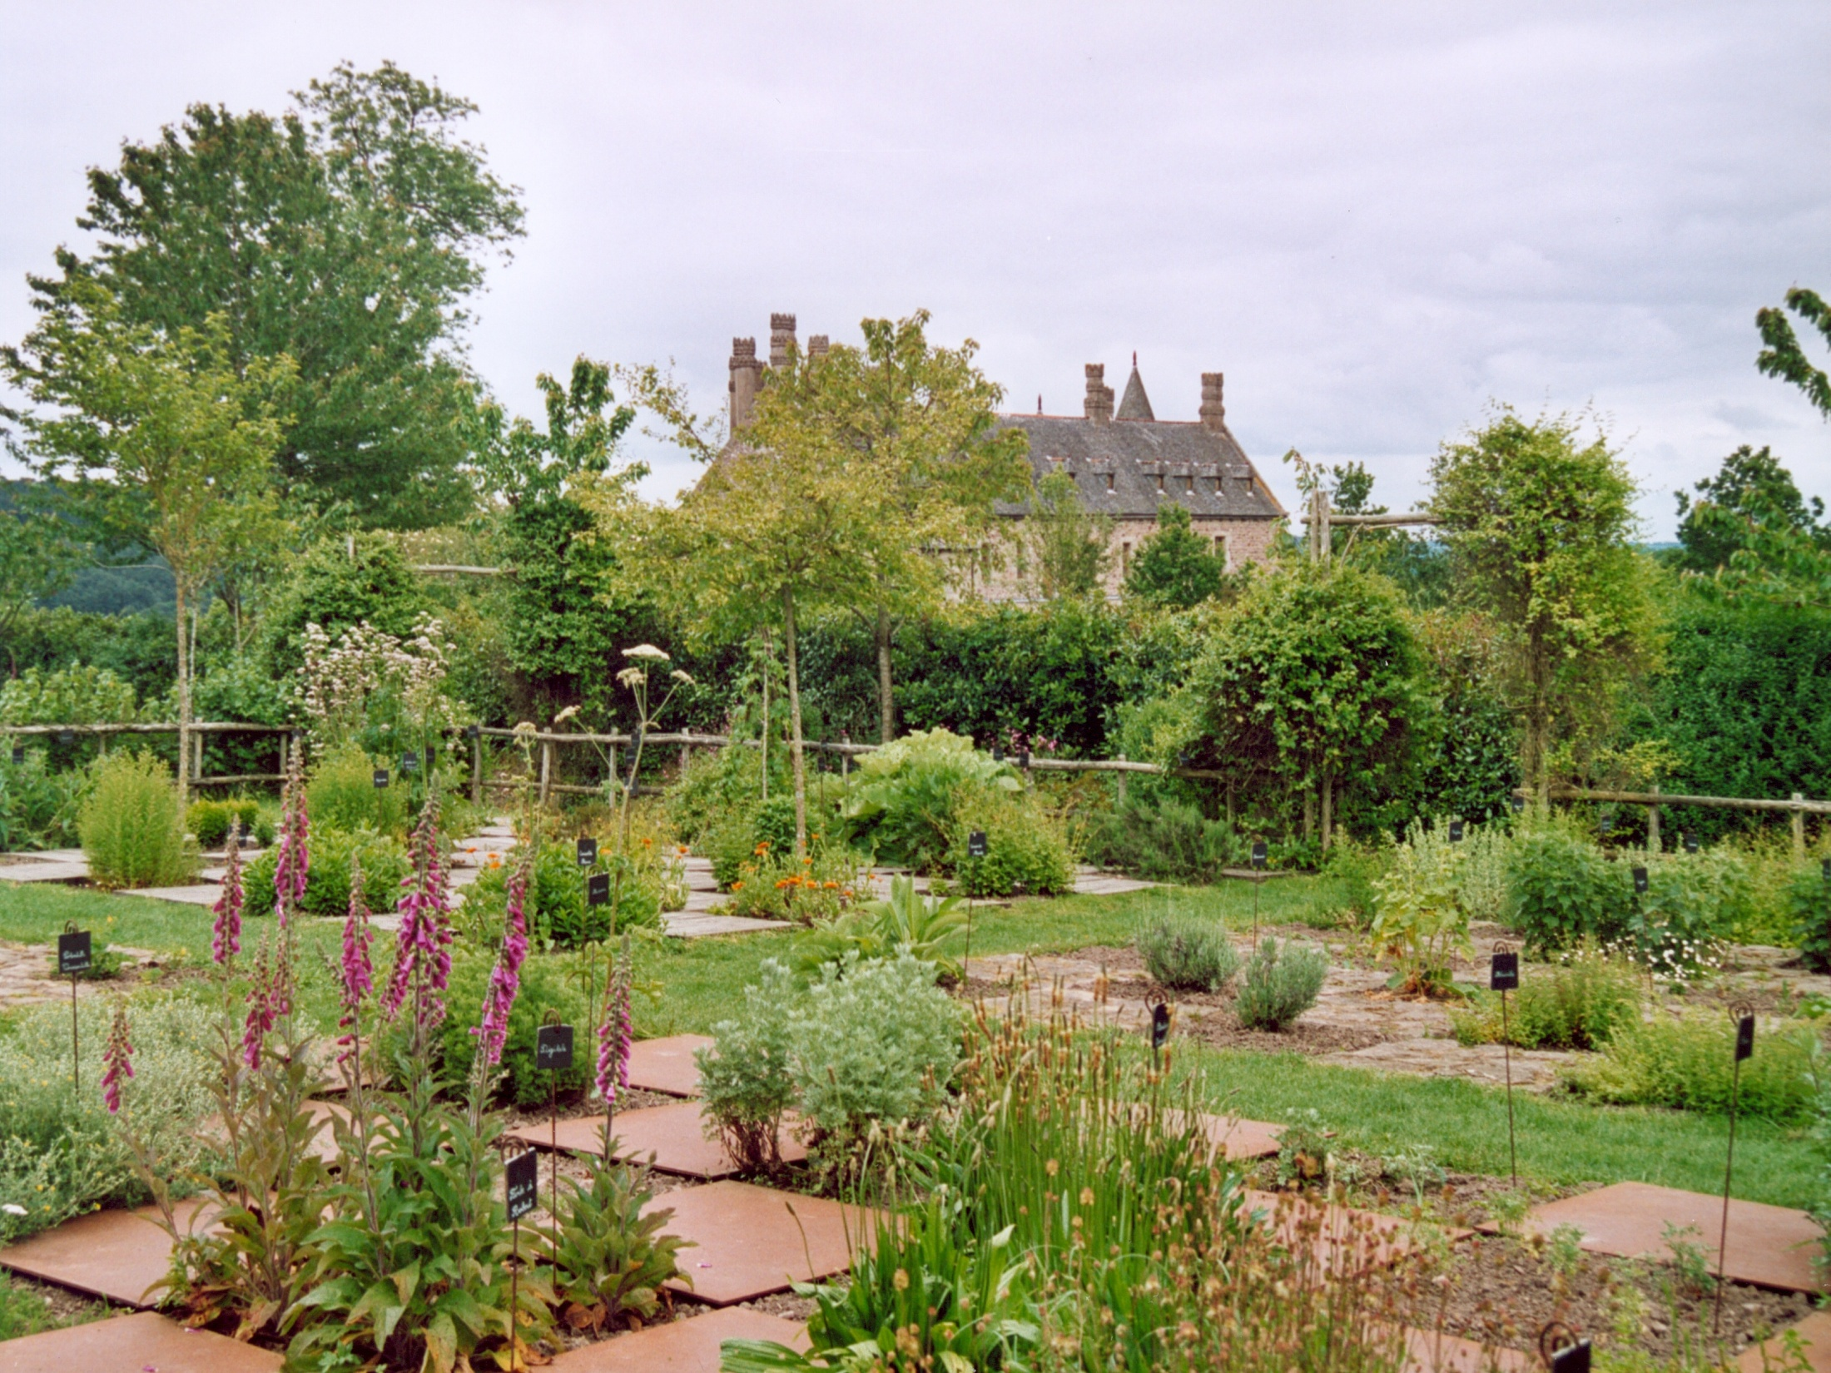
Notes:
Cotes_d_Armor_Roche_

Slide 34
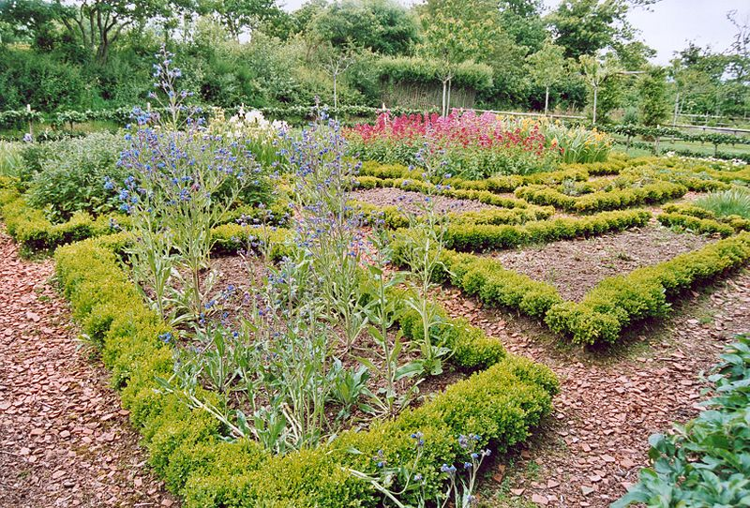
Notes:
Cotes_d_Armor_Roche_

Slide 35
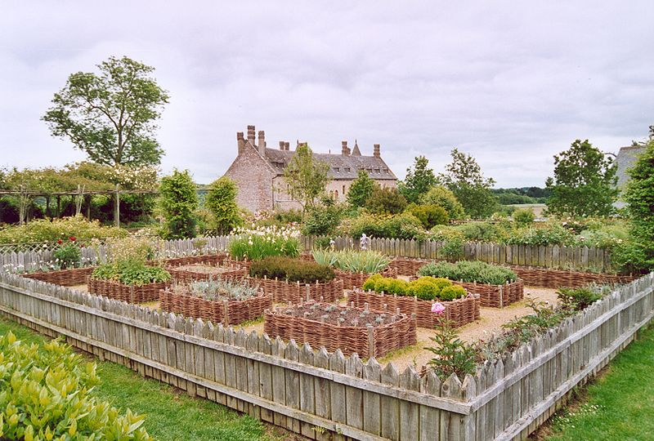
Notes:
Cotes_d_Armor_Roche_

Slide 36
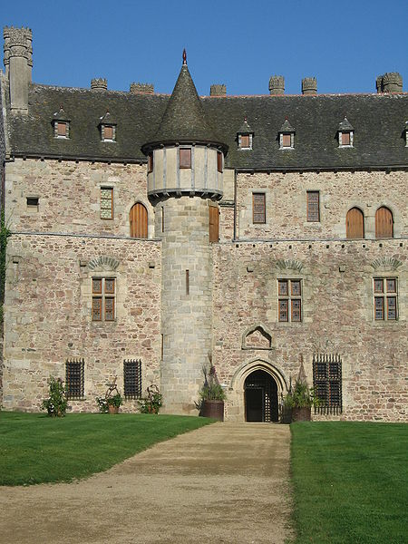
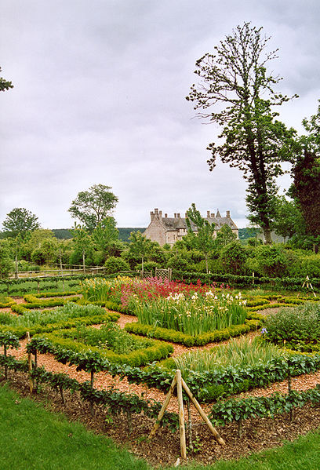
Notes:
Castillo y sus jardines

Slide 37
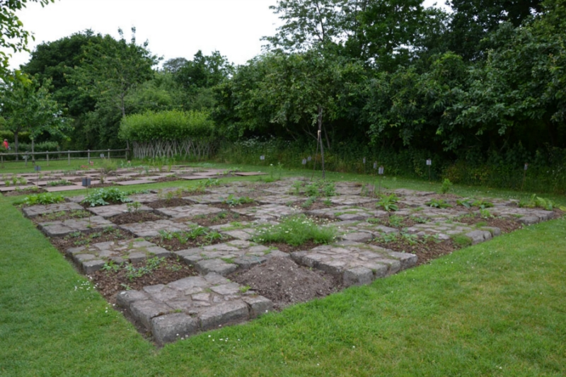

Slide 38
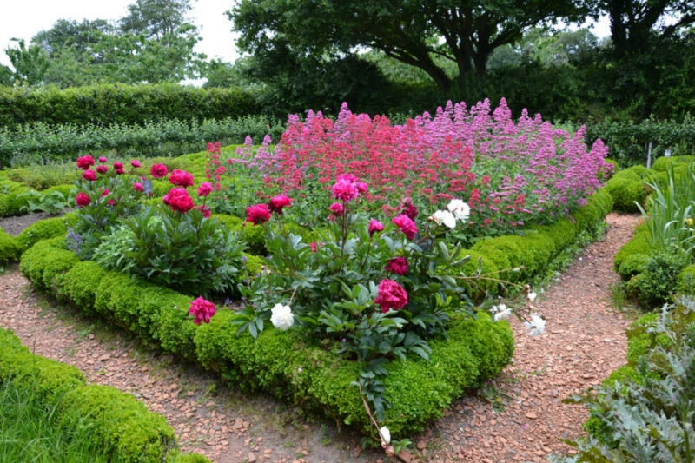
Notes:
Chateau de la Roche Jagu

Slide 39
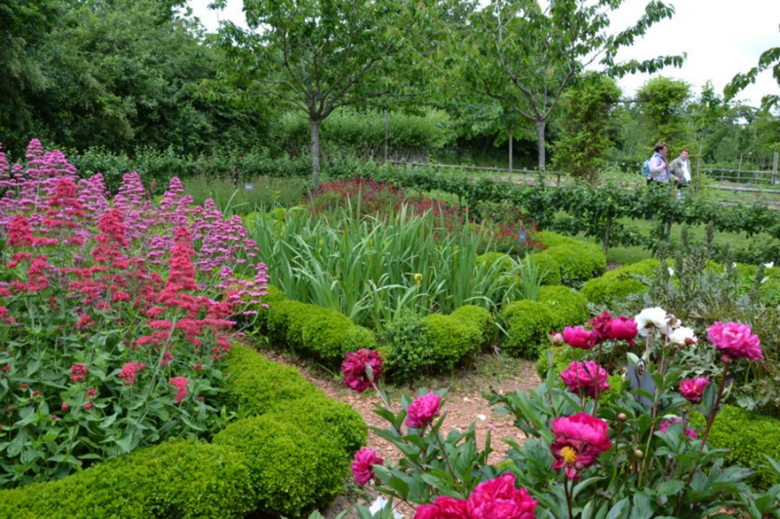
Notes:
Chateau de la Roche Jagu

Slide 40
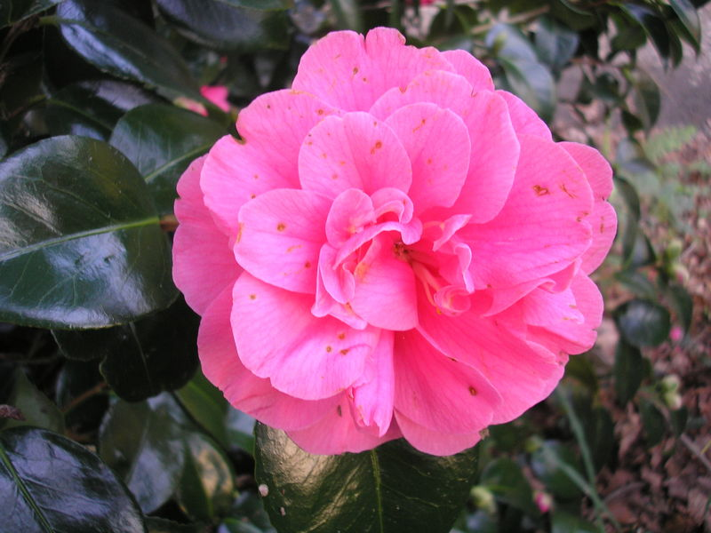
Notes:
Chateau de la Roche Jagu

Slide 41
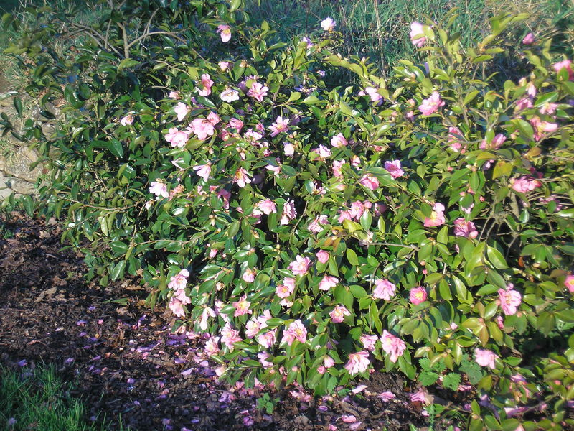
Notes:
Cotes d_Armor Roche Jagu.-Camelias.

Slide 42
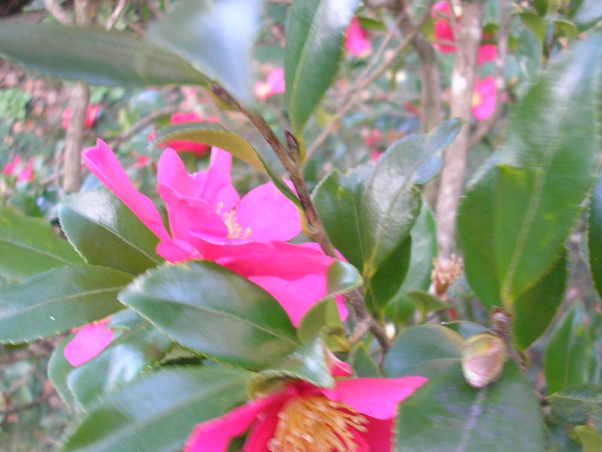
Notes:
Cotes d_Armor Roche Jagu.-Camelias.

Slide 43
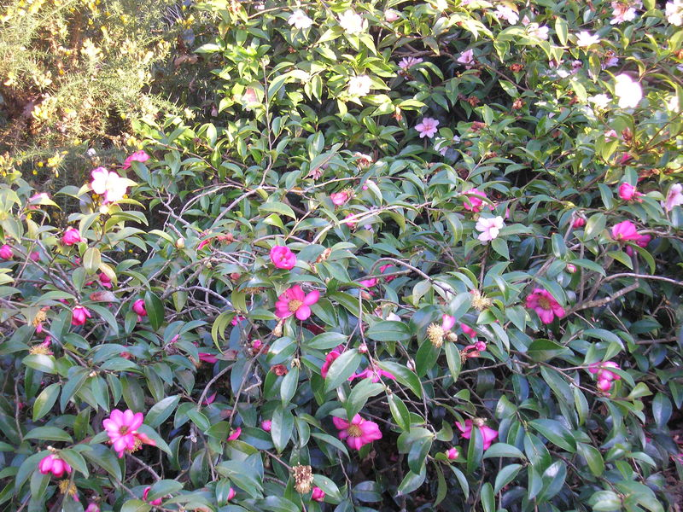
Notes:
Cotes d_Armor Roche Jagu.-Camelias.

Slide 44
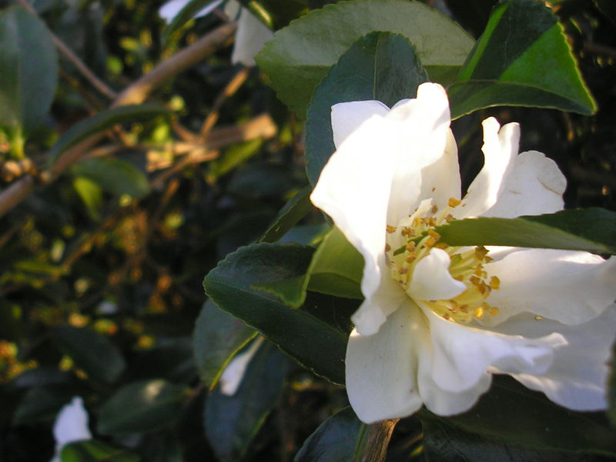
Notes:
Cotes d_Armor Roche Jagu.-Camelias.

Slide 45
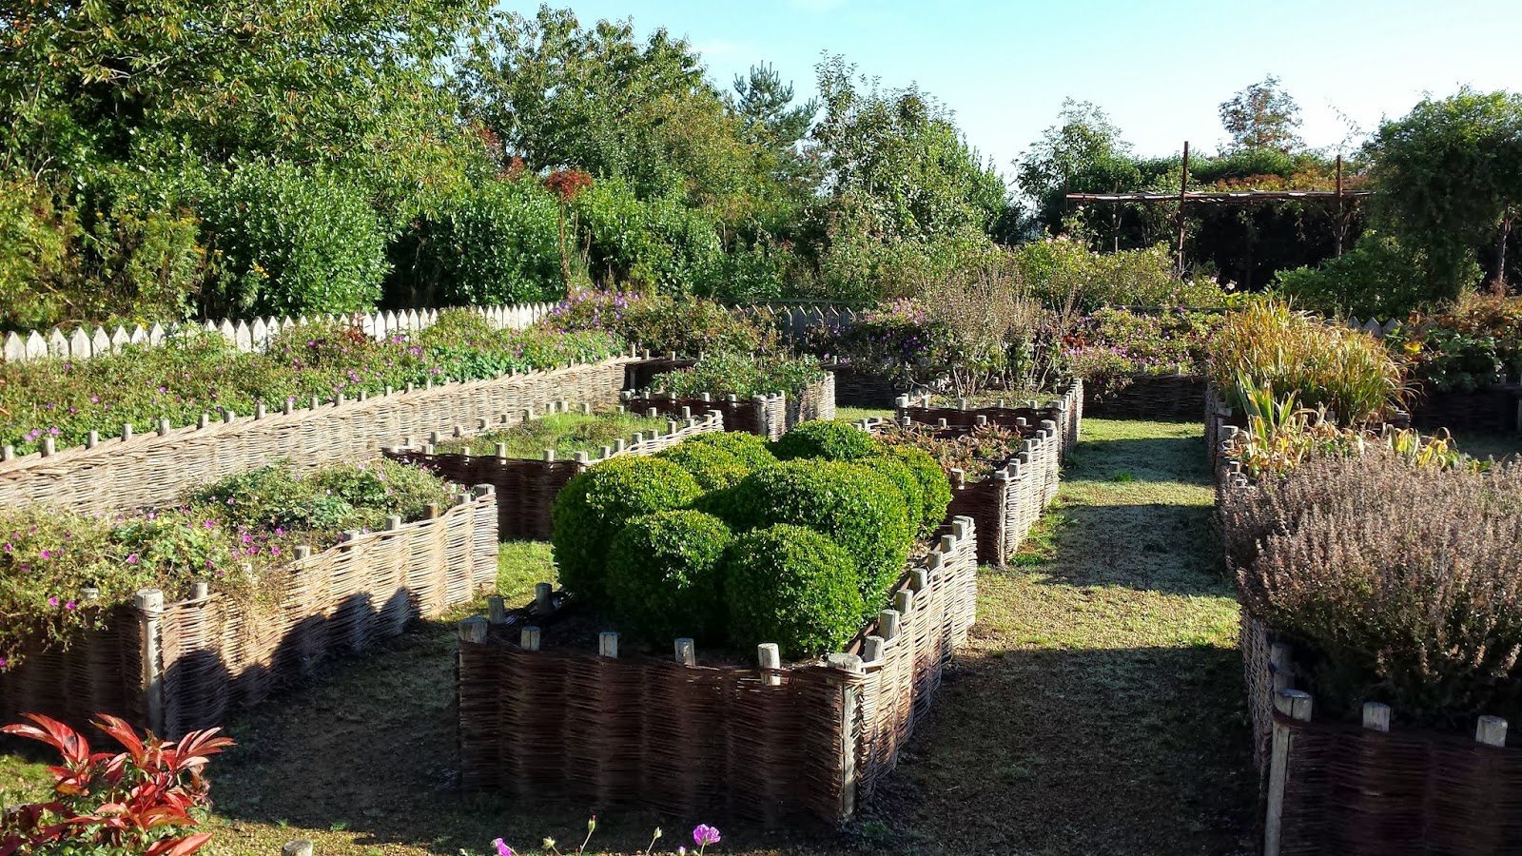
Notes:
Cotes d´Armor Roche Jagu.

Slide 46
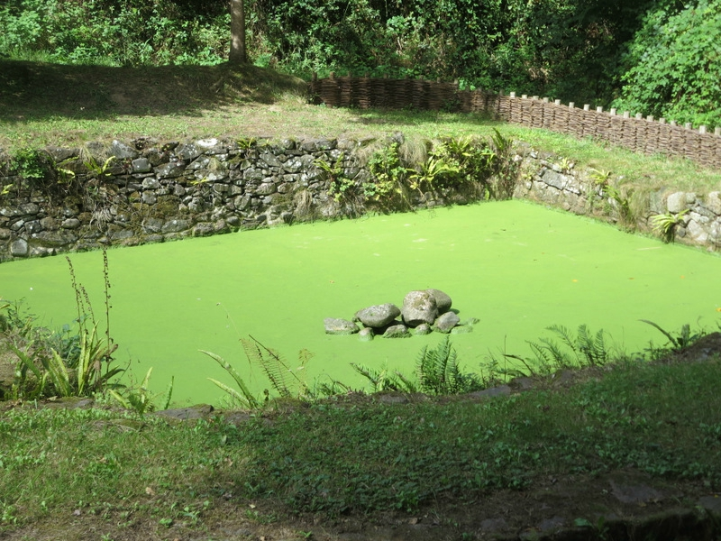
Notes:
Cotes d´Armor Roche Jagu.

Slide 47
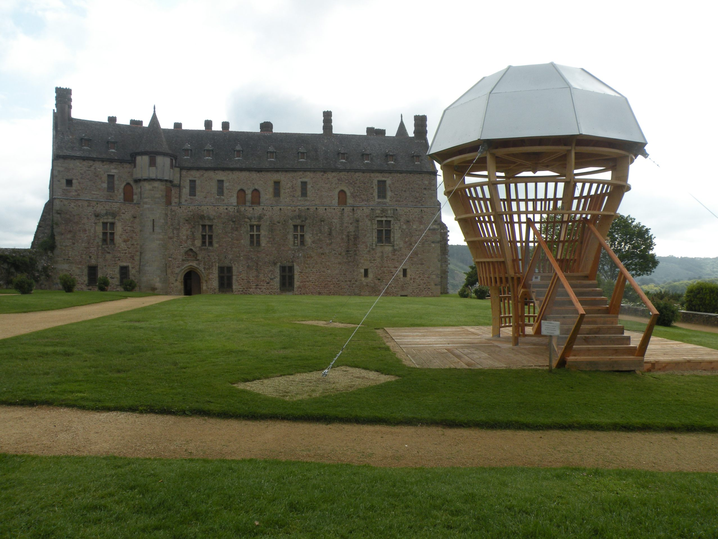
Notes:
Cotes d´Armor Roche Jagu.

Slide 48
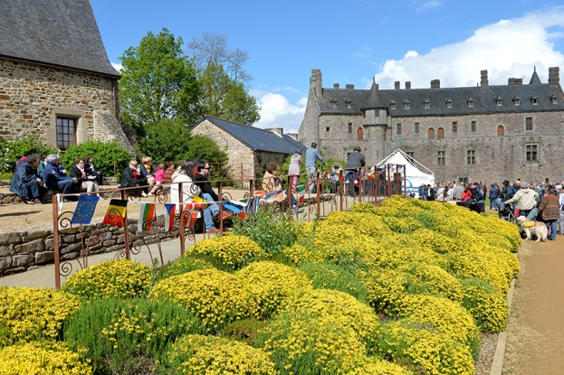
Notes:
Cotes d´Armor Roche Jagu.

Slide 49
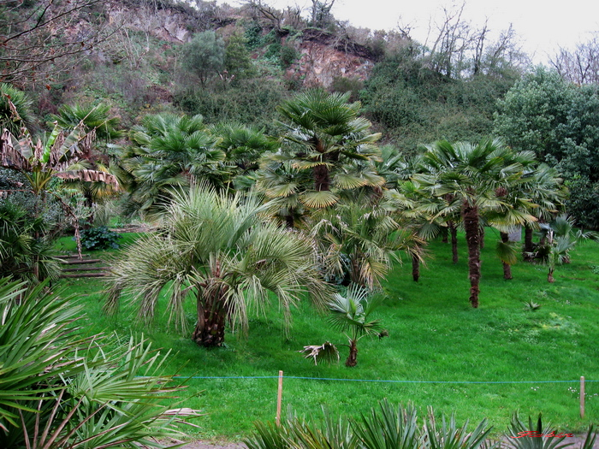
Notes:
Cotes d´Armor Roche Jagu.

Slide 50
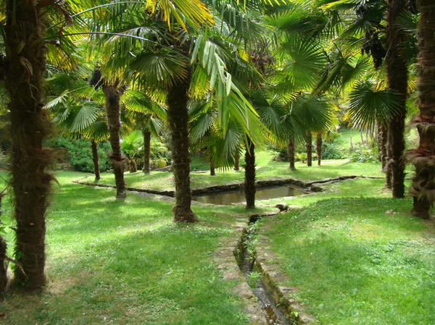
Notes:
Cotes d´Armor Roche Jagu.

Slide 51
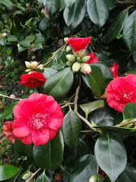
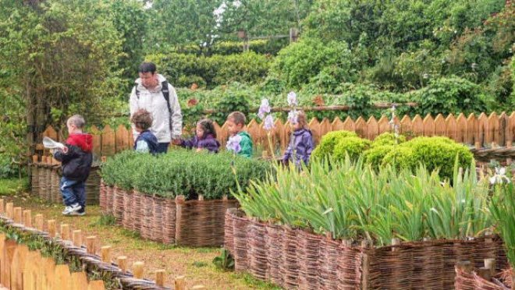
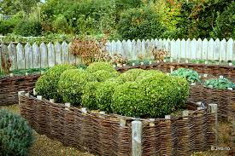
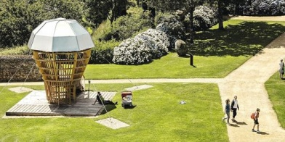
Notes:
Cotes d´Armor Roche Jagu.

Slide 52


Notes:
Cotes d´Armor Roche Jagu.

Slide 53

Notes:
Cotes d´Armor Roche Jagu.

Slide 54

Notes:
Cotes d´Armor Roche Jagu.

Slide 55

Notes:
Cotes d´Armor Roche Jagu.

Slide 56

Notes:
Cotes d´Armor Roche Jagu.

Slide 57


Notes:
Cotes d´Armor Roche Jagu.

Slide 58

Notes:
Cotes d´Armor Roche Jagu.

Slide 59

Notes:
Cotes d´Armor Roche Jagu.

Slide 60

Notes:
Cotes d´Armor Roche Jagu.

Slide 61

Notes:
Cotes d´Armor Roche Jagu.

Slide 62

Notes:
Cotes d´Armor Roche Jagu.

Slide 63

Notes:
Cotes d´Armor Roche Jagu.

Slide 64

Notes:
Cotes d´Armor Roche Jagu.

Slide 65

Notes:
Cotes d´Armor Roche Jagu.

Slide 66

Notes:
Cotes d´Armor Roche Jagu.

Slide 67
Chateau de la Bourlie
El castillo Bourlie es un castillo situado en la comuna francesa de Urval , en el departamento de Dordoña , en la región de Aquitania .
El castillo y los jardines son objeto de protección en virtud de los monumentos históricos .
La designación de un antiguo foso noble, la primera mención del lugar como "Borrelia" se remonta a 1459 .
Los siglos XVIII y decimonoveno, el castillo adquiere ,las terrazas, un jardín y un parque .

Slide 68
Después de un registro inicial el 13 de noviembre limitado a fachadas y tejados del castillo de 1973, el castillo y su dominio (su común, sus dependencias, su parque y jardines) se enumeran en su totalidad como monumentos históricos el 12 de septiembre 2005 .

Slide 69

Notes:
Chateau de la Bourlie

Slide 70

Notes:
Chateau de la Bourlie

Slide 71

Notes:
Chateau de la Bourlie

Slide 72

Notes:
Chateau de la Bourlie

Slide 73

Notes:
Chateau de la Bourlie.-Patio

Slide 74

Notes:
Chateau de la Bourlie

Slide 75

Notes:
Chateau de la Bourlie.-Cedro

Slide 76

Notes:
Chateau de la Bourlie.-Topiarias

Slide 77

Notes:
Chateau de la Bourlie

Slide 78

Notes:
Chateau de la Bourlie

Slide 79




Notes:
Chateau de la Bourlie

Slide 80

Notes:
Chateau de la Bourlie

Slide 81

Notes:
Chateau de la Bourlie

Slide 82

Notes:
Chateau de la Bourlie

Slide 83
Chateau de Losse
El Castillo de Losse se encuentra en la localidad de Thonac en Vézère Valle , en el departamento francés de Dordoña .
Clasificado monumento histórico en 5 de agosto de 1932 y está abierto a los visitantes.
Situado en Périgord 5 km de Montignac-Lascaux hacia Eyzies (18 km), el castillo domina el valle del Vézère
Cercado por paredes forradas con profundo foso, la fortaleza medieval construida en el río dio paso en 1576 a un palacio de recreo, renacentista y de acuerdo a los deseos de Jean de Losse .

Slide 84
Las fachadas escultura delicados y exactitud de los volúmenes proporción forman un telón de fondo para el paisaje hermoso y notable muebles de época de los siglos XVI y XVII adornan los apartamentos.
En las murallas del tiempo diario también se menciona en la torre del espolón (siglo XIV) con un horno y cámara de fermentación.
Caminar a través de la vegetación en los jardines adornados con plantas aromáticas hacia una terraza con vistas al río es un placer.
Los jardines cuentan con la etiqueta de “Jardines Remarcables ".

Slide 85

Notes:
Chateau de Losse

Slide 86

Notes:
Chateau de Losse

Slide 87

Notes:
Chateau de Losse

Slide 88

Notes:
Chateau et jardins de Losse.-

Slide 89

Notes:
Chateau et jardins de Losse.-

Slide 90

Notes:
Chateau de Losse

Slide 91

Notes:
Chateau et jardins de Losse.-

Slide 92

Notes:
Chateau et jardins de Losse.-

Slide 93

Notes:
Chateau de Losse

Slide 94

Notes:
Chateau de Losse

Slide 95

Notes:
Chateau de Losse

Slide 96

Notes:
Chateau et jardins de Losse.-

Slide 97

Notes:
Chateau et jardins de Losse.-

Slide 98


Slide 99

Notes:
Chateau de Losse

Slide 100

Notes:
Chateau et jardins de Losse.-

Slide 101





Notes:
Chateau de Losse

Slide 102


Slide 103

Notes:
Chateau de Losse

Slide 104

Notes:
Chateau de Losse

Slide 105

Notes:
Chateau de Losse

Slide 106

Notes:
Chateau de Losse

Slide 107

Notes:
Chateau de Losse

